Slide 1
智能目录
司徒凌云
2020-09-09

Slide 2
目录
什么是目录学
目录学的发展
智能目录的功能
智能目录的应用
研究课题介绍

Slide 3
什么是目录学
发展于先秦，起源于官府用于标记载事器物和书籍次序的标识记录，以及儒家学派整理各类典籍。
关于目录学的理解包括研究对象和定义两方面，矛盾和规律两种角度的表达。
（1）矛盾说主要认为目录学的研究对象是揭示与报导文献信息与人们对文献信息的特定需要的矛盾，但受到了目录学界的多次批评与质疑^{[1]}。
（2）规律说中彭斐章^{[2]}提出“目录学是研究目录工作形成和发展的一般规律（即研究书目情报运动规律）的科学”，将研究对象与定义进行统一，成为当前较为统一的观点。
[1]刘国华. 评目录学研究对象“矛盾说”——兼论目录学研究对象[J]. 图书情报工作, 1999(03): 22-27.
[2]彭斐章等. 目录学（修订版）[M]. 武汉: 武汉大学出版社, 2003: 4.
Notes:
多年来，目录学界从矛盾和规律两个角度展开争鸣，产生了许多不同的表达。

Slide 4
书目/目录
是著录一批相关文献，按照一定次序编排组织而成的一种揭示和报导文献信息的工具。
“目”指篇卷的名称，“录”是关于书的内容、作者生平事迹、校勘经过、书的评价等的简要文字说明，又称叙录或书录。
书目属于二次文献范畴。书目编纂就是运用各种手段，对分散的一次文献（原始文献）所含的知识、信息，进行筛选、压缩、整序，揭示其内容，著录其外形特征，进行科学的编排组织，使之转化为有序的、可以传递的二次文献。
如今书目已经成为人们有效控制和传递文献信息的工具，具有检索、报导和导读等功能。从广义上看，书目数据库、文献系统、网络文献指南都是目录的一种形态。
Notes:
谈谈我的理解。
书目/目录是为了著录、揭示文献，其表现形式不仅仅是我们熟知的在图书或者论文的正文前面列出的章节分布，
将许多书/文献的名字、作者、书籍版本、提要等信息都列出来的也是一种书目。
这个工具的活力、价值就体现在，从揭示和报导文献信息的初心出发，可以有不同的主题和形态。

Slide 5
目录工作
目录工作就是通过查寻、著录、部次、评介、揭示和报导文献信息，提供书目情报服务等全部活动。目录工作是一个广义的概念，它包括索引工作、文摘工作、综述工作、数据库工作、书目参考工作等内容^{[2]}。
目的：将有关的文献信息及时准确地提供给读者，使得每一篇文献都能在最需要它的时间、地点和特定读者中得到充分利用。
【揭示、报导文献】与【人们对文献特定需要】之间的矛盾运动，推动着目录工作不断向前发展。
[2]彭斐章等. 目录学教程[M]. 武汉:武汉大学出版社, 2005:4.

Slide 6
目录学的发展：传统目录学
传统目录学
  对象：纸质的文献典籍
  方法：叙录、类例、解题、注释、小序、排检等
  作用：“即类求书、因书究学” ，即通过查找目录可以得到线索，获取原文，研究学术
  工具：书目工具，如《四库全书总目》《汉书-艺文志》

Slide 7
目录学的发展：数字目录学
数字目录学
  对象：静态的数字资源（电子文献、音频等）
  方法：搜索引擎、索引库、元数据、数据库、图书编目等
  作用：“即类求书、因书究学”的治学作用，即通过查找目录可以得到线索，获取原文，研究学术；
  工具：数据库系统、自动化编目系统、数字图书馆目录等

Slide 8
目录学的发：智能目录学
智能目录学
  对象：多元类型数据、静态与动态数据
  方法：大数据分析、多模态知识图谱、实时数据分析与推荐等
  作用：改变“先检后索”的资源访问方式，自动化的关联、推理、推荐
  工具：智能化的动态推荐系统、大数据分析系统、交互推理系统等

Slide 9
目录学的发展
 | 传统目录学 | 数字目录学 | 智能目录学
对象 | 纸质文献 | 静态的数字资源 | 多元、静动态资源
方法与技术 | 叙录、注释、小序、排检等 | 元数据、数据库等 | 机器学习、逻辑推理等
作用 | 检 +索 | 检+索 | 检+荐+选+串+索
工具形式 | 书目工具 | 数据库系统、目录系统 | 推荐、分析、推理系统

Slide 10
智能目录的创新性
技术角度
  融合机器学习、逻辑推理的智能化分析，相较于数字目录的数据库检索有着更强大的分析能力
功能角度
  相较于数字目录的先检后索交互方式，提供了智能问答，智能推荐，智能评价等多维的交互方式
应用角度
  相较于数字目录的独立信息系统型应用，智能目录可以作为通用的服务引擎，可自适应的应用于不同领域、构建面向领域的智能目录系统

Slide 11
智能目录的功能与实现
智能编目
  手工编目→自动化编目→智能化编目
  自动化生成控制号、著者号、索引号，智能化查缺、优化。
智能关联
  文献的关联→信息的关联→知识的关联
  海量数据，碎片化知识时代通过智能关联实现知识的动态系统化
智能导读
  交互式的智能导读，应道读者正确的阅读内容、方法以及技巧。
智能检索
  基于知识图谱的展现、智能化检索实现高精度的查全率与查准率

Slide 12
智能目录的功能与实现
智能推荐
  基于用户偏好度信息、知识系统化信息，智能化推荐合适的知识内容
智能问答
  检索的升级，通过逻辑推理、机器学习等技术实现对用户查询方式多样化的支持
智能评价
  基于多维度的客观指标进行定性与定量分析，结合同行评议的主观指标，进行智能排行（GOTO Ranking），进行辅助选择
    Good data: data have been cleaned and curated
    Open: data is available, regarding attributes measured, at least for verification
    Transparent: process and methodologies are entirely transparent
    Objective: based on measurable attributes

Slide 13
智能目录的功能与实现

Slide 14
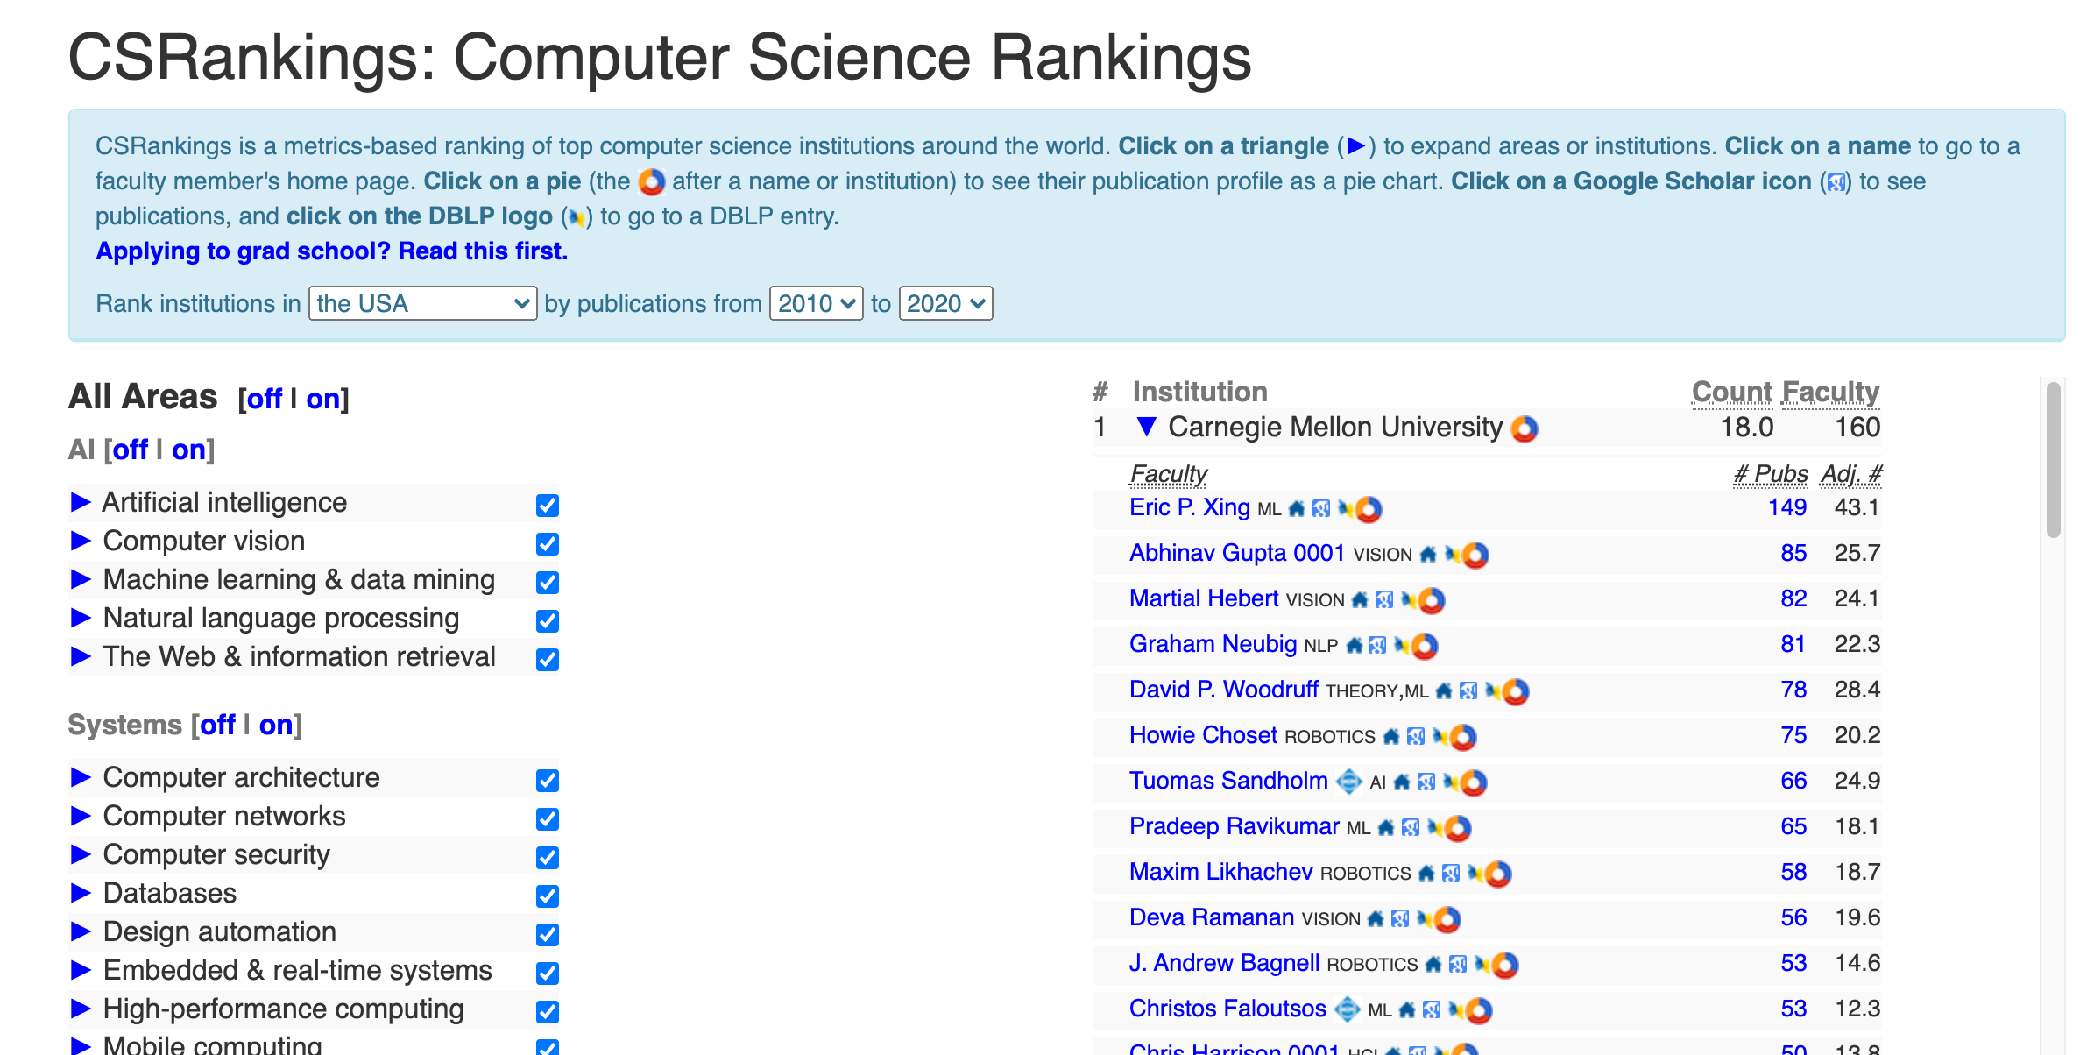
智能目录的应用
智能学者目录
智能医生目录
智能律师目录
……

Slide 15
谢谢

Slide 16
研究课题介绍

Slide 17
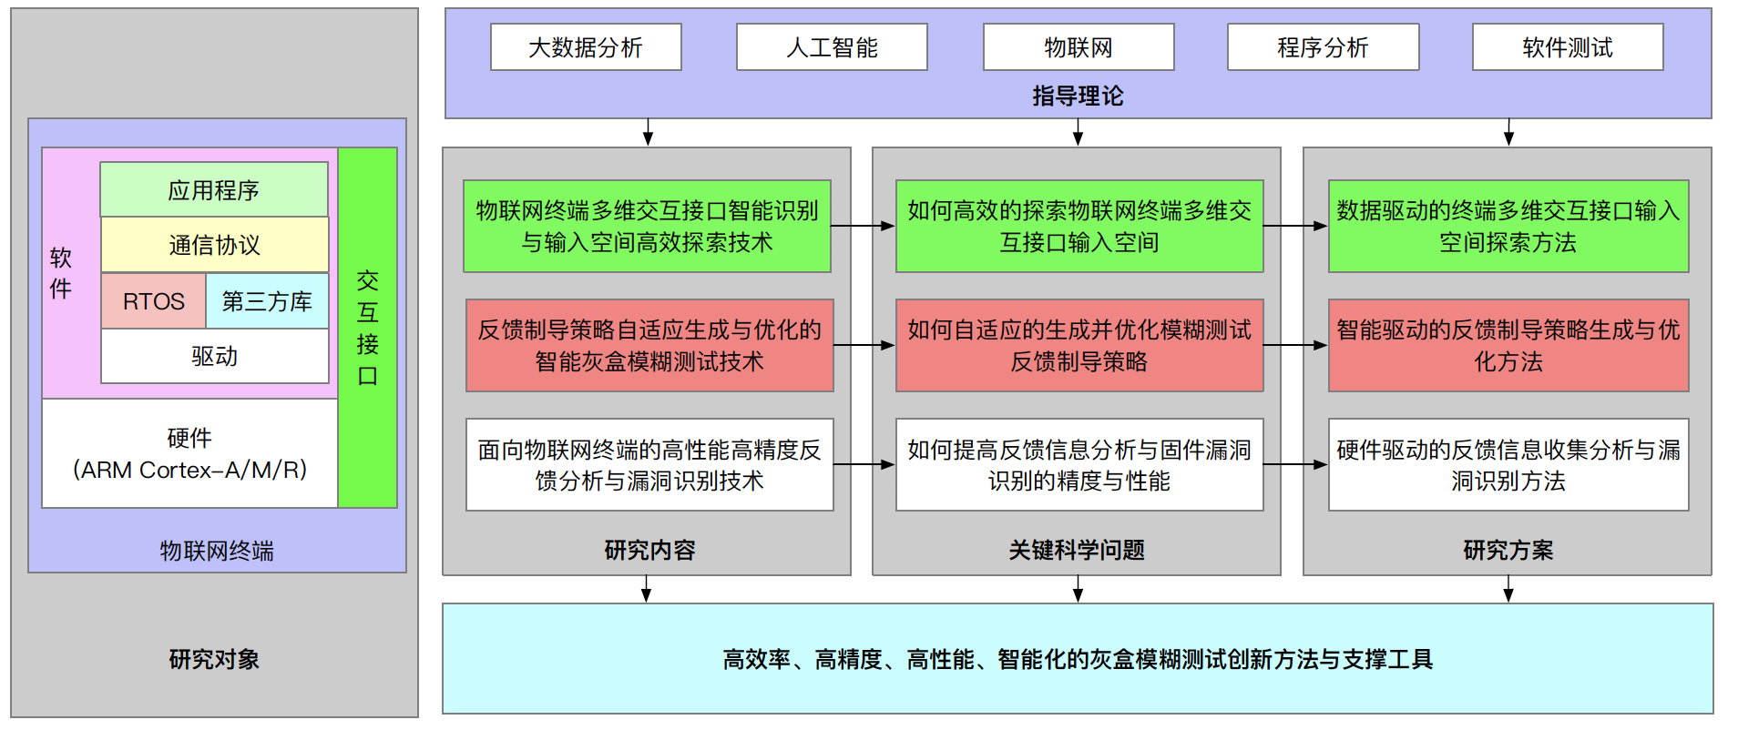
面向物理网设备的模糊测试技术研究
玩转IoT智能设备
  无人机
  智能摄像
  无人驾驶汽车
黑客赏金猎人
  漏洞挖掘
  漏洞奖励
  漏洞攻防
安全大会
  论文
  演讲
合作：14所，上海控安，蚂蚁金服，国家电网

Slide 18
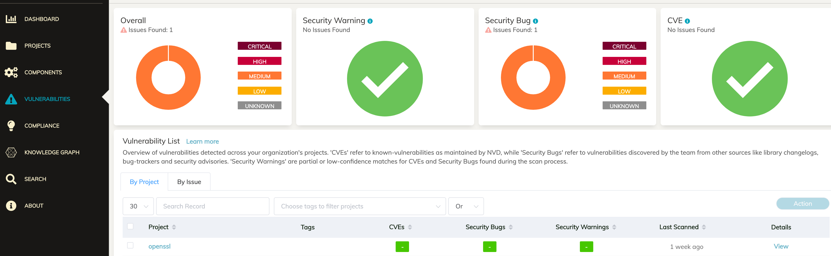
软件与系统自主程度分析
从软件与系统的自主程度分析中外科技面临的“卡脖子”问题
  对象：面向领域的主流软件与系统
  自主程度分析维度
    可用程度， 可靠程序，安全程度， 依赖程度
  预期结果
    软件自主程度分析系统（克隆分析，依赖分析，漏洞分析等）

Slide 19
其他课题
面向南海疆域的证据链构建研究 （沈固朝、石进）
区块链智能合约的安全性分析研究 （蚂蚁金服）
基于Clang/LLVM的静态分析技术研究 （华为）

